Slide 1
Лабораторная работа №5
Модель Лотки-Вольтерры Сингх Ааруши

Slide 2
Информация

Slide 3
Докладчик
Сингх Ааруши
студентка
Российский университет дружбы народов
1132215095@pfur.ru
https://github.com/Saarushi03/study_2025_2026_mathmod

Slide 4
Цель работы
Исследовать математическую модель Лотки-Вольерры.

Slide 5
Задание
Для модели «хищник-жертва»:
$$\left\{\begin{matrix} & \frac{dx}{dt}=−0.44x\left(t\right)+0.055x\left(t\right)y\left(t\right) \\ & \frac{dy}{dt}=0.33y\left(t\right)−0.022x\left(t\right)y\left(t\right)\end{matrix}\right.$$
Построить график зависимости численности хищников от численности жертв, а также графики изменения численности хищников и численности жертв при следующих начальных условиях: $x_{0}=3,y_{0}=9.$ Найти стационарное состояние системы.

Slide 6
Выполнение лабораторной работы

Slide 7
Реализация на Julia
# Используемые библиотеки using DifferentialEquations, Plots; # задания системы ДУ, описывающей модель Лотки-Вольтерры function LV(u, p, t) x, y = u a, b, c, d = p dx = a*x - b*x*y dy = -c*y + d*x*y return [dx, dy] end

Slide 8
Реализация на Julia
# Начальные условия u0 = [3,9] p = [-0.44, -0.055, -0.33, -0.022] tspan = (0.0, 50.0) prob = ODEProblem(LV, u0, tspan, p) sol = solve(prob, Tsit5())

Slide 9
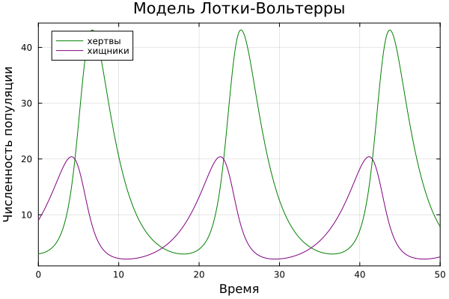
Реализация на Julia
График изменения численности хищников и численности жертв

Slide 10
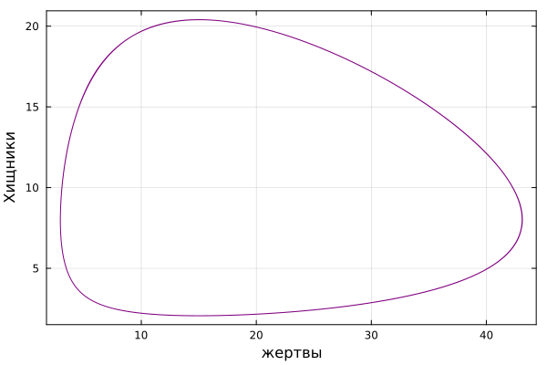
Реализация на Julia
График зависимости численности хищников от численности жертв

Slide 11
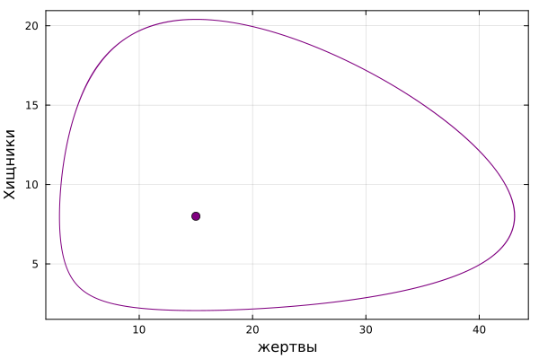
Реализация на Julia
График зависимости численности хищников от численности жертв

Slide 12
Реализация на Julia
$$\left\{\begin{matrix} & x_{0}=\frac{γ}{δ} \\ & y_{0}=\frac{α}{β}\end{matrix}\right.$$
Получим, что $x_{0}=\frac{0.44}{0.055}=15.000000000000002$, а $y_{0}=\frac{0.33}{0.022}=8.0$

Slide 13
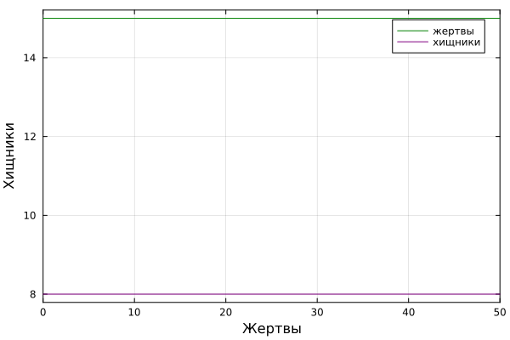
Реализация на Julia
График изменения численности хищников и численности жертв в стационарном состоянии

Slide 14
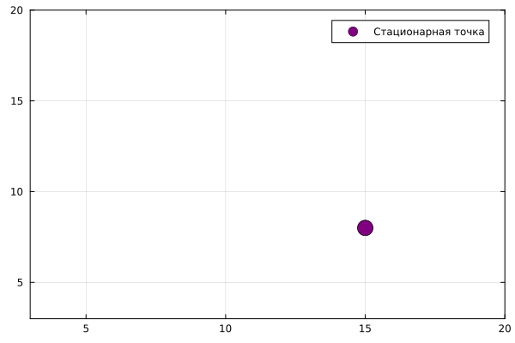
Реализация на Julia
График зависимости численности хищников от численности жертв в стационарном состоянии

Slide 15
Выводы
В результате выполнения лабораторной работы я построила математическую модель Лотки-Вольтерры на Julia и в OpenModelica.

Slide 16
Список литературы

Slide 17
Модель Лотки — Вольтерры [Электронный ресурс]. URL: https://ru.wikipedia.org/wiki/Модель_Лотки_—_Вольтерры.

